Slide 1
Viernes 10/05/19
Colegio “La Purísima”
Callosa de Segura
Carmelitas Misioneras Teresianas

Slide 2
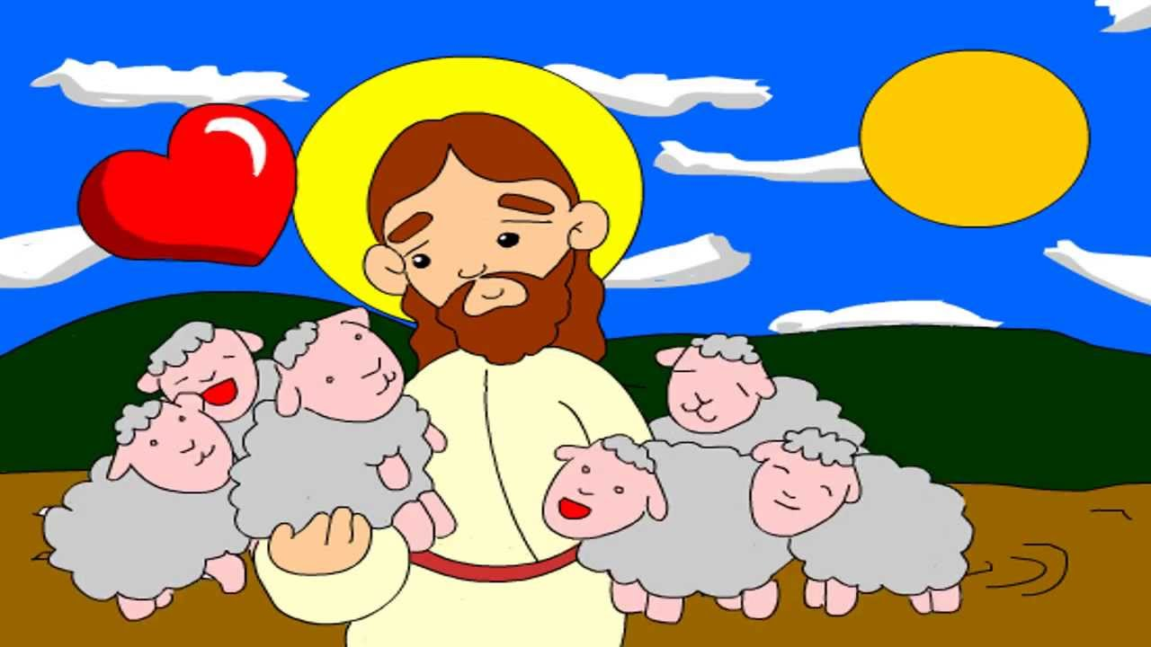
El próximo domingo 12 de mayo es el 4º domingo de Pascua,
es considerado el «DOMINGO DEL BUEN PASTOR»,
todos los años se propone el capítulo 10
del Evangelio según San Juan.
Animaos a seguir
la coreografía
del siguiente vídeo:
https://www.youtube.com/watch?v=NEJKqLj3lqE

Slide 3
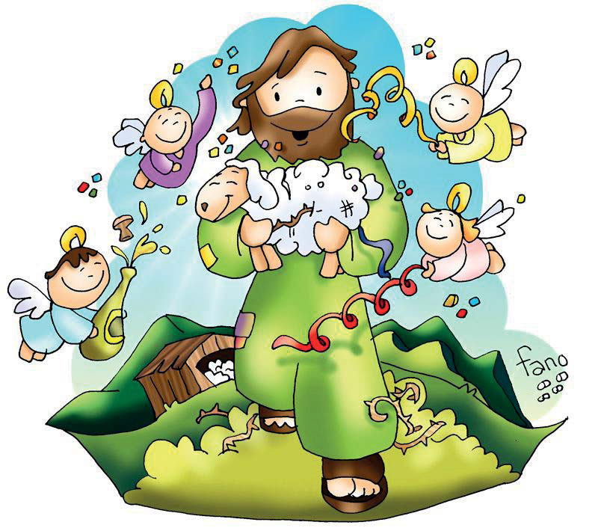
«Yo doy la vida eterna a mis ovejas»
En el mes de Mayo, el Papa nos pide que recemos por la Evangelización en África.
Recemos todos juntos:
Para que, mediante el esfuerzo de sus propios miembros, la Iglesia en África sea fermento de unidad entre los pueblos, signo de esperanza para este continente. Amén.

Slide 4
Felicidades a tod@s
aquell@s alumn@s
que este fin de semana
os vais a confirmar,
que el ESPÍRITU SANTO
sea vuestro guía en
cada momento
de vuestra vida.

